Slide 1
OROZUZ

Slide 2
PROYECTO DE INVESTIGACIÓN EL BAÚL DE LA ABUELITA I.E.R.LA.T

Slide 3
Las propiedades medicinales de las plantas son un tema en cierto modo “mandado a recoger “ por la mayoría de jóvenes hoy en día ,sin importar donde se encuentren(ciudad o campo). Sin embargo con esta clase proyectos hemos comenzado a motivar a los jóvenes y en si a toda la comunidad a retomar estas costumbres combinando lo bueno del ayer y lo bueno de hoy, haciéndolo mucho mas llamativo.

Slide 4
OBJETIVOS

Slide 5
Rescatar todas las costumbres de nuestra comunidad “ESCULCANDO EN EL BAÚL DE LA ABUELITA”.
Promover la investigación-acción en la comunidad y así lograr su desarrollo en diversos ámbitos.
Difundir el uso de plantas medicinales y cuidado del medio ambiente a través del proyecto.

Slide 6
PERO…. ¿QUÉ ES INVESTIGACIÓN-ACCCIÓN?

Slide 7
La investigación-acciones un recurso que en nuestro proyecto lo usamos para mejorar y buscar ciertas estrategias, este consiste el investigar y con toda esta información comenzar a actuar y realizar actividades donde nuevamente luego de dicho proceso encontraremos algo en lo cual podemos inmiscuir y comenzar de nuevo dicho proceso.
Esta es una actividad cíclica.

Slide 8
OROZUZ
MARCO TEÓRICO

Slide 9
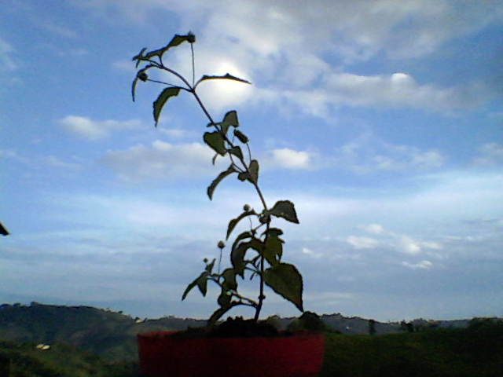

Slide 10
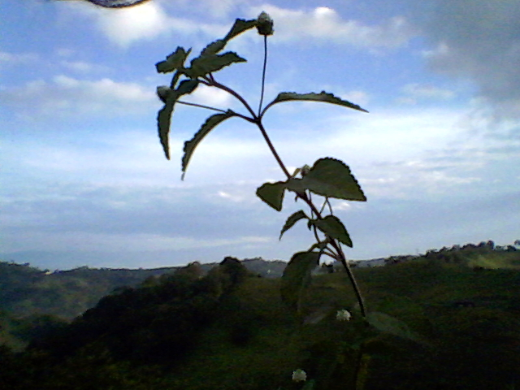

Slide 11
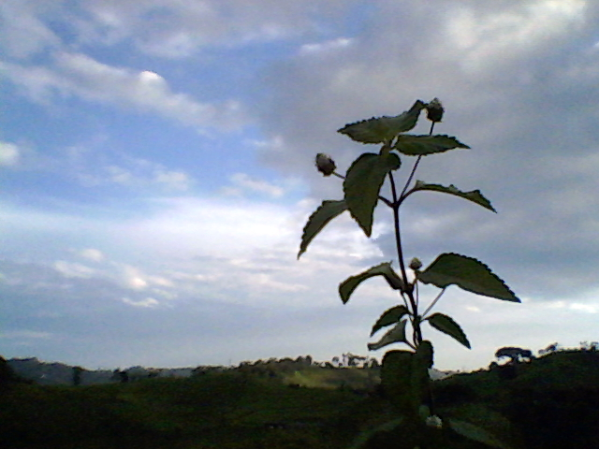

Slide 12
NOMBRE COMÚN O VULGAR:
Orozuz.
OTROS NOMBRES:
Agarradera.
Alcancuz .
Alcarzuz.
Alcazul.
Alfendol.
Bena.
Chocolate del moro.

Slide 13
Erregaliz.
Fendoces.
Findoz.
Fustdolz.
Melosa.
Orojué.
Paliduz.

Slide 14
Palo dulce.
Palo-luz.
Regalistia.
Regaliz.
Regaliza.
Rogalicia.

Slide 15
NOMBRE CIENTIFÍCO:
Glycyrrhiza glabra.
FAMILIA:
Leguminosas (Fabáceas).
ORIGEN:
Sur de Europa y zona occidental colindante con Asia.

Slide 16
ALGUNOS DE SUS USOS RECOMENDADOS:

Slide 17
Usos Orales (Forma DGL) Acidez Estomacal (Reflujo Esofágico), Ulceras Bucales, Ulceras.
Usos Tópicos (Hierba Completa)Eccema, Herpes, Psoriasis.
Usos Orales (Hierba Completa)Asma, Síndrome de Fatiga Crónica, Tos.

Slide 18
CARACTERÍSTICAS DEL OROZUZ:

Slide 19
Existen muchas clases de orozúz en todo el mundo y cada uno de ellos con sus peculiares características; pero en este caso vamos a describir el que manejamos en el proyecto.

Slide 20
Hojas color verde oscuro de forma alargada y con pequeñas vellosidades.
Tallos leñosos, pero delgados.
Raíces fibrosas.
Flores de color marfil y en forma de tusa.
Olor dulce y característico.

Slide 21
Se extiende por el suelo como un arbusto y llegando a ser bastante abundante .
Es inmune a las plagas que comúnmente atacan los cultivos en las fincas (hormigas, y gusanos).
Resistente al calor.

Slide 22
PRINCIPIOS ACTIVOS DEL OROZÚZ:

Slide 23
Saponósidos triterpénicos: glicirricina (6 a 13%) principio de intenso poder edulcorante. Numerosos flavonoides pertenecientes a varios grupos:
Flavonas.
Bisprenilflavonas.
Piranoflavonas.

Slide 24
Isoflavonoides.
Isoflovenos.
Piranopterocarpanos.
Cumarinas.
Cumestranos.

Slide 25
Triterpenoides.
Esteroles.
Aminas.
Glúcidos
Aceite esencial, que dota al orozuz de su aroma característico.

Slide 26
Minerales: calcio, cobalto, fósforo, magnesio, potasio, silicio y sodio.
Vitaminas: vitamina C y tiamina

Slide 27
APLICACIONES DEL OROZUZ:
El orozuz tiene variados usos entre los cuales se encuentran:
Tratamientos de forma tópica para heridas o lesiones externas como la psoriasis, herpes labial, eccemas.
Tratamientos de forma oral para tratar enfermedades como las ulceras, gripe, disminución de la actividad normal de las glándulas renales, presión arterial baja ,etc.

Slide 28
Manejo y control del mal aliento.
creador de defensas y calorías en el organismo por ello es recomendado para persona que sufren de SIDA pero bajo el control médico.
Estimulante del apetito en los niños.
En el campo comercial como endulzante en diversas bebidas, té, barras de dulce y en la industria tabaquera para atenuar al olor y sabor del tabaco.
Elemento armonizante en las practicas del Feng shui.

Slide 29
CONTRAINDICACIONES DEL OROZUZ
El orozuz en medio de todas las plantas medicinales tiene una gran peculiaridad pues esta es una de las pocas que maneja contraindicaciones, para así evitar grandes dolores de cabeza, unas de estas son:

Slide 30
No apto para persona hipertensas.
Con problemas cardiacos.
Trastornos renales.
Diabetes grado ||.
Puede producir retención de líquidos y aumentar los niveles de sodio.
Disminución de potasio.
No se debe exceder su consumo puede ser riesgoso para su salud.

Slide 31
PANELITAS DE OROZUZ

Slide 32
Las panelitas de orozuz son a base de panela, agua y las hojas y tallos de la planta.
Fueron una creación casera por parte de mi familia y se pueden consumir solas o en forma de aromática.

Slide 33
PROCESO DE ELABORAIÓN

Slide 34
SE DERRITE LA PANELA
SE LICUA LA PLANTA EN UN POCO DE AGUA
SE MEZCLAN LOS INGREDIENTES HASTA FORMAR ALGO HOMÓGENEO
SE REALIZA LA COCCION CORREPONDIENTE
SE REALIZAN EN EL MOLDE , DEJANDO ENFRIAR Y LUEGO SE EMPACA

Slide 35
FOTOGRAFIAS

Slide 36
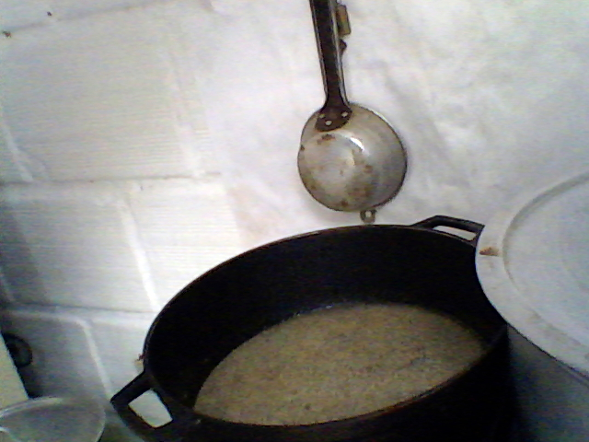

Slide 37
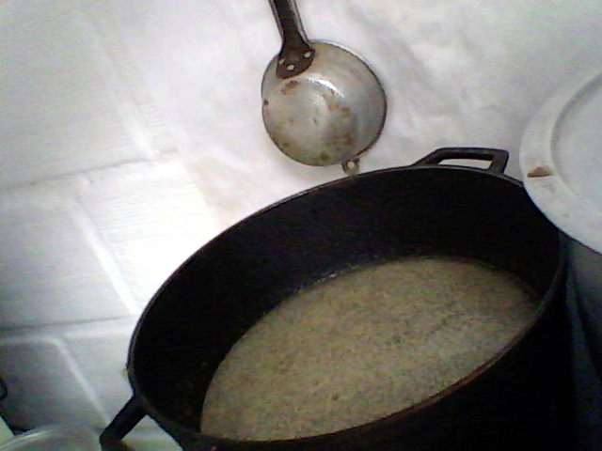

Slide 38
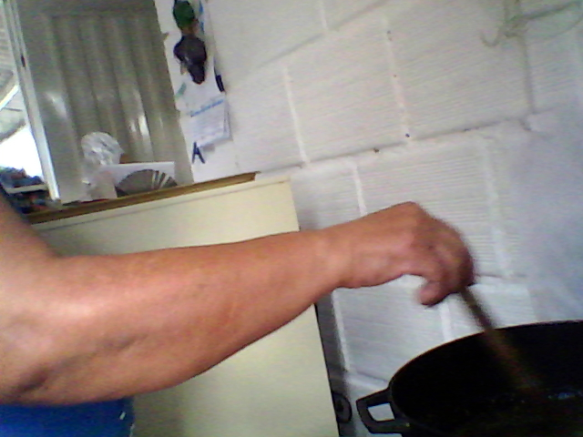

Slide 39
GRACIAS

